Slide 1
Módosuló adatfelvételek a 2020. évi OSAP-ban
Készítette:
Baczakó Tímea Krisztina
KSH, Módszertani főosztály

Slide 2
Az előző részek tartalmából…

Slide 3
OSAP vs. OSAP?
Országos Statisztikai Adatgyűjtési Program (régi OSAP) → Országos Statisztikai Adatfelvételi Program (továbbiakban: OSAP)
A hivatalos statisztikáról szóló 2016. évi CLV. törvény (Stt.) rendelkezései jelentősen átalakítják az eddig Országos Statisztikai Adatgyűjtési Program új néven: Országos Statisztikai Adatfelvételi Program jogi hátterét.
Az OSAP alatt ezentúl nem csak a kormányrendelet tartalmát, hanem az összes elsődleges és másodlagos adatforrást tartalmazó, teljes éves programot értjük, amelyet a KSH közzétesz, így az „OSAP-os” és „OSAP-on kívüli” különbségtétel megszűnik.

Slide 4
Adatfelvétel módja
Kód | Elem megnevezése
1= | Statisztikai adatgyűjtés
11 | Intézményi adatgyűjtés
12 | Lakossági adatgyűjtés
2= | Statisztikai adatátvétel
21 | Adminisztratív adat statisztikai célú átvétele
22 | Egyéb adat statisztikai célú átvétele
23 | Nyilvános adat statisztikai célú átvétele
7 elemű, hierarchikus nomenklatúra
Statisztikai adatgyűjtés lebontása:
A statisztikai törvényben nincsen külön definíció az alábontott elemekre, de a törvény maga a két csoportot megkülönbözteti, kiemelve az adatszolgáltatási kötelezettség elrendelésének jogi alapjait.
Egyéb statisztikai adatátvétel:
Stat tv. csak az egyéb másodlagos adatforrást és az egyéb statisztikai adatátvételt használja DE! ez az egyéb szó használata miatt sok mindent foglal magába, ezért ez egy túl tág csoportot képvisel, ami egyedül az adminisztratív adat statisztikai célú átvételét nem tartalmazza.
A KSH gyakorlatában a statisztikai adatátvételeket a statisztikai törvényhez hasonlóan (!) megkülönböztetjük az adatátvétel alapját szolgáló nyilvántartás alapján: Adminisztratív adat statisztikai célú átvétele és Nem adminisztratív adat statisztikai célú átvétele. Továbbá a gyakorlatban ott vannak az Egyéb statisztikai adatátvételek is (például a letöltés internetről ebbe a kategóriába tartozik).
A statisztikai törvény alapján ebbe az utóbbi kategóriába tartozik a jelenlegi KSH gyakorlat eddig megkülönböztetett adatfelvételi módja, a nem adminisztratív adat statisztikai célú átvétele. A stt-nek megfelelően az ’Egyéb adat statisztikai célú átvétele’ megnevezés lesz a továbbiakban használatban.
Egy egyéb kategóriára továbbra is szükség volt, ezért létrehoztuk az adatátvételeken belül a harmadik kategóriát, nyilvános adat statisztikai célú átvételét. Ebbe a típusba az adatgazda és adatbenyújtó nélküli adatok tartoznak ebbe, ezért nem beszélhetünk a hagyományos értelemben vett átvételről. Például ebbe a kategóriába sorolható a letöltés internetről, adatbázisból. Az ilyen adatforrások esetében a legyűjtéssel közel egy időben megtörténik az adatok beszerzése.
Notes:
Az adatfelvétel módját egy 7 elemű, hierarchikus nomenklatúra tudná leírni a legjobban:
Különböző adatforrásokból különböző adatfelvételek hajthatóak végre.
„Statisztikai adatfelvétel: egy adott sokaság adott időszakra vagy időpontra vonatkozó ismérveinek gyűjtése egy társadalmi, gazdasági vagy környezeti jelenség statisztikai megfigyelése céljából, különböző adatforrások felhasználásával.”
„A statisztikai adatfelvétel módja lehet statisztikai adatgyűjtés vagy statisztikai adatátvétel. Statisztikai adatfelvétel elsődleges és másodlagos adatforrásból végezhető.”
________________________________________________________________________________________________________
adatgyűjtések:
Stt. 26. § szerinti Kormányrendeletben elrendelésre kerülő adatgyűjtések
Stt. 23.§ (2) szerinti önkéntes adatgyűjtések
Stt. 30.§ által elrendelt népmozgalmi statisztikai adatgyűjtések
adatátvételek:
A Stt. 28. § szerinti OSAP-ba tartozó, kormányrendeleti szabályozást nem igénylő adminisztratív adatátvételekről
A Stt. 30.§ által elrendelt népmozgalmi statisztikai adatátvételekről
Az Stt. 29. § (1) szerint rendeleti szabályozást igénylő (26. § szerinti Korm. rendelet által) egyéb statisztikai célú adatátvételekről,
Nyilvános adat statisztikai célú átvétele esetén
___________________________________________________________________________________________________________
Alábontás:
Az adatgyűjtések alábontására a statisztikai törvényben nincsen külön definíció, de a törvény maga a két csoportot megkülönbözteti, kiemelve az adatszolgáltatási kötelezettség elrendelésének jogi alapjait. (kötelező adatszolgáltatást természetes személyről csak tv., gazdasági alanyról pedig kormányrendelet rendelhet el). (kötelező adatszolgáltatást természetes személyről csak tv., gazdasági alanyról pedig kormányrendelet rendelhet el)
Adatátvételek esetében pedig:
Adminisztratív adat statisztikai célú átvétele: olyan másodlagos adatforrás átvétele, amelyben tárolt adatok gyűjtését vagy azokról nyilvántartás vezetését magyar jogszabály írja elő az adminisztratív adatforrás kezelője számára
Egyéb adat statisztikai célú átvétele: Másodlagos adatforrás átvétele statisztikai célú felhasználásra, a nyilvántartás vezetését NEM írja elő magyar jogszabály az adatforrás kezelője számára. Ebbe a csoportba tartoznak többek között a Stt. 29.§ szerinti és a Stt. 23.§ (5.) bekezdésében említett adatátvételek.
Nyilvános adat statisztikai célú átvétele: Adatgazda és adatbenyújtó nélküli adatok tartoznak ebbe a típusba, ezért nem beszélhetünk a hagyományos értelemben vett átvételről. Például ebbe a kategóriába sorolható a letöltés internetről, adatbázisból. Az ilyen adatforrások esetében a legyűjtéssel közel egy időben megtörténik az adatok beszerzése.

Slide 5
C072 - Statisztikai adatfelvétel módja nómenklatúra elemek listázása:
Nómenklatúra elemkód | Nómenklatúra megnevezése | Leírás:
10 | Statisztikai adatgyűjtés | Stt. 2.§ 16. pont: statisztikai adatgyűjtés: a statisztikai adatfelvétel által meghatározott sokaság adott időszakra vagy időpontra vonatkozó ismérveinek összegyűjtése a kiválasztott adatszolgáltatók megkérdezésével vagy közvetlen megfigyeléssel
11 | Intézményi adatgyűjtés | A stt. 26.§ (1) bekezdése alapján a Magyarországon gazdasági tevékenységet végző jogi személy, valamint a gazdasági tevékenységére vonatkozóan a gazdasági tevékenységet folytató természetes személy és a személyiségi joga szerint jogképes szervezet gazdálkodására, működtetésére vonatkozó, a végzett, felügyelt tevékenységet jellemző ismérvek összegyűjtése. Ide értjük az adott szervezetnél dolgozó valamint a szervezet tevékenységével érintett természetes személyekre vonatkozó adatok megfigyelését is.
12 | Lakossági adatgyűjtés | Természetes személytől személyes adatára vonatkozó adatszolgáltatás – a stt. 26.§ (1) bekezdésben foglalt kivétellel. Lakossági adatgyűjtések a népmozgalmi eseményekről gyűjtött adatok is, függetlenül attól, hogy az adatszolgáltatást az egészségügyi intézmény, anyakönyvezető stb. végzi el.
20 | Statisztikai adatátvétel | Stt. 2.§ 13. pont: Statisztikai adatátvétel: a statisztikai adatfelvétel által meghatározott sokaság adott időszakra vagy időpontra vonatkozó ismérveinek meghatározásához más szervezet által nyilvántartott vagy összegyűjtött adatok átvétele, felhasználása.
21 | Adminisztratív adat statisztikai célú átvétele | Olyan másodlagos adatforrás átvétele, amelyben tárolt adatok gyűjtését vagy azokról nyilvántartás vezetését magyar jogszabály írja elő az adminisztratív adatforrás kezelője számára.
22 | Egyéb adat statisztikai célú átvétele | Másodlagos adatforrás átvétele statisztikai célú felhasználásra, a nyilvántartás vezetését NEM írja elő magyar jogszabály az adatforrás kezelője számára. Ebbe a csoportba tartoznak többek között a Stt. 29.§ szerinti és a Stt. 23.§ (5.) bekezdésében említett adatátvételek.
23 | Nyilvános adat statisztikai célú átvétele | Adatgazda és adatbenyújtó nélküli adatok tartoznak ebbe a típusba, ezért nem beszélhetünk a hagyományos értelemben vett átvételről. Például ebbe a kategóriába sorolható a letöltés internetről, adatbázisból. Az ilyen adatforrások esetében a legyűjtéssel közel egy időben megtörténik az adatok beszerzése.

Slide 6
2020. évi OSAP-ot érintő módszertani változás:
Adatfelvétel jellege

Slide 7
Adatfelvétel jellege alapján:
Új: elrendelés, előzmény nélküli adatgyűjtés/adatátvétel.
Egy adatforrás jellege csak egyszer lehet „Új”. A korábban már elrendelésre került adatgyűjtés/adatátvétel esetében, ha azt 2020. évtől újból szeretnék szerepeltetni, akkor „Változatlan” vagy „Módosított” jelleg adható meg.
Változatlan: Az adatfelvétel jellege változatlan, ha az adatgyűjtés/adatátvétel (kiterjedési köre), típusa, gyakorisága, beérkezési határideje, (célsokasága), adatszolgáltatóinak meghatározása, kérdőív/átvett adatállomány tartalma vagy szerkezete megegyezik a hatályos változattal.
Amennyiben változik az adatfelvétel elrendelésének címe, adatköre vagy jogi alapja a jellege változatlan marad!
Módosított: amennyiben a hatályos OSAP-ban szereplő jellemzők közül az adatgyűjtés/adatátvétel (kiterjedési köre), típusa, gyakorisága, beérkezési határideje, (célsokasága), adatszolgáltatóinak meghatározása, kérdőív/átvett adatállomány tartalma vagy szerkezete eltérő.

Slide 8
Módszertani és igazgatás szempontból módosuló adatfelvételek
Módszertani szempontból módosuló az adatfelvétel, ha annak bármely jellemzőjében történt változás a statisztikai adatelőállítási folyamatban változást eredményez.
Igazgatási szempontból módosul az adatfelvétel, ha a változás az adatelőállítási folyamatot nem érinti, de az Országos Statisztikai Adatfelvételi Program szervezéséhez szükséges információkat foglalja magába.
E módosítás célja: Az új és módosuló adatfelvételek indításáról, illetve módosításáról szóló döntés hivatali szintű előkészítése, illetve az adatfelvételek szakmai tervezésének elősegítése.

Slide 9
7. | A módosítás mit érint? (Módosítás esetén kérem, töltse ki a 2., 6., illetve 8. pont releváns részeit!)
7.1 | Az adatgyűjtés | címét? (Kérem, válasszon!)
 |  | típusát? (Kérem, válasszon!)
 |  | gyakoriságát? (Kérem, válasszon!)
 |  | Adatszolgáltatóinak meghatározását? (Kérem, válasszon!)
 |  | beérkezési határidejét? (Kérem, válasszon!)
7.2 | Az adatgyűjtés adatkörét? (Kérem, válasszon!)
7.3 | Változik-e a kérdőív tartalma vagy szerkezete? (Kérem, válasszon!)
7.4 | Változik-e az irányadó uniós jogi aktusa? (Kérem, válasszon!)
Adatgyűjtések
7. | A módosítás mit érint? (Módosítás esetén kérem, töltse ki az 2., 6.illetve a 8. pont releváns részeit!)
7.1 | Az adatgyűjtés |  | kiterjedési körét? (teljeskörű, mintavételes, kombinált)
 |  |  | típusát? (Kérem, válasszon!)
 |  |  | gyakoriságát? (Kérem, válasszon!)
 |  |  | adatszolgáltatóinak meghatározását? (Kérem, válasszon!)
 |  |  | beérkezési határidejét? (Kérem, válasszon!)
 |  |  | célsokaságát? (Kérem, válasszon)
7.2 | Változik-e a kérdőív tartalma vagy szerkezete? (Kérem, válasszon!)
 |  | Kérdőív változás oka: | adathelyek törlése:
 |  |  |  | más adatforrásból történt kiváltás miatt (Kérem, válasszon!)
 |  |  |  | nem hasznosuló adathely törlése (Kérem, válasszon!)
 |  |  |  | jogszabály változás miatt történő törlés (Kérem, válasszon!)
 |  |  |  | egyéb okból (Kérem, válasszon!)
 |  |  | adathelyek bővítése:
 |  |  |  | új adatigény miatt (Kérem, válasszon!)
 |  |  |  | adatminőség, érthetőség javítása miatt (Kérem, válasszon!)
 |  |  |  | egyéb okból (Kérem, válasszon!)
 |  |  | közérthetőség javítása megfogalmazás módosításával (Kérem, válasszon!)
7.3 | Egyéb módosítások: |  | adatkör (Kérem, válasszon!)
 |  |  | cím (Kérem, válasszon!)
 |  |  | irányadó uniós jogi aktus (Kérem, válasszon!)
Módszertani szempontból módosul
Új elemek
a részletesebb, tervezést elősegítő információkért
Igazgatási szempontból módosul
Notes:
Kiterjedési kör módosulása hatással van: a Tervezéstől kezdve egészen a Feldolgozásig. Például, ha teljeskörű adatgyűjtésből mintavételes lesz, akkor definiálni kell a mintavételi keretet, majd később a mintavételi terv elkészítésénél a mintavétel módszerének, gyakoriságának, rétegzett mintavétel esetén a rétegképző ismérveknek, az előállítandó becslések pontossági követelményeinek, illetve a minta nagyságának meghatározására is szükség van.
Típus változása szinte az egész adatelőállítási folyamatot érinti: fejlesztés, adatfelvétel megvalósítása (adatfelvétel szervezés, oktatás, adatbegyűjtés, sürgetés, érkeztetés stb.), adatelőkészítés.
Gyakoriság változásával az adatfelvétel szervezés, adatbegyűjtési feladatok változnak túlnyomórészt.
Adatszolgáltatók meghatározása változik, akkor adatgyűjtés szervezési feladatok is változnak.
Beérkezési határidőnél szintén az Adatfelvétel megvalósításánál történik a legtöbb módosítás.
Célsokaság módosulása érinti a felvételi keretet, az adatbegyűjtést, adatelőkészítést (pl. ún. ellenőrzési szabályok), feldolgozást
Kérdőív tartalma, szerkezete szinte mindent érint: tervezés, fejlesztés, adatfelvétel megvalósítása, adatelőkészítés, feldolgozás
Az egyéb módosítások - nem érinti a folyamatot:
ha az adatkörök leírásban javítás történik vagy bővítése. Utóbbi esetben, ha az érinti a kérdőívet, akkor abban az esetben az a kérdőív tartalmának/szerkezetének módosulásánál is jelzésre kerül.
Ha az adatfelvétel megnevezése változik, pl. pontosítás miatt
Ha megszűnik egy uniós jogi aktus
Stb.

Slide 10
10. | A módosítás mit érint? (Módosítás esetén kérem, töltse ki a 11. pont releváns részeit is!)
10.1 | Az adatátvétel | címét? (Kérem, válasszon!)
 |  | típusát? (Kérem, válasszon!)
 |  | gyakoriságát? (Kérem, válasszon!)
 |  | nyilvántartási egység meghatározását? (Kérem, válasszon!)
 |  | beérkezési határidejét? (Kérem, válasszon!)
10.2 | Az adatátvétel adatkörét? (Kérem, válasszon!)
10.3 | Változik-e az átvett adatállomány tartalma vagy szerkezete? (Kérem, válasszon!)
10.4 | Változik-e az irányadó uniós jogi aktusa? (Kérem, válasszon!)
Adatátvételek
10. | A módosítás mit érint? (Módosítás esetén kérem, töltse ki a 11. pont releváns részeit is!)
10.1 | Az adatátvétel | típusát? (Kérem, válasszon!)
 |  | gyakoriságát? (Kérem, válasszon!)
 |  | nyilvántartási egység meghatározását? (Kérem, válasszon!)
 |  | beérkezési határidejét? (Kérem, válasszon!)
10.2 | Változik-e az átvett adatállomány tartalma vagy szerkezete? (Kérem, válasszon!)
10.3 | Egyéb módosítások: | adatkör (Kérem, válasszon!)
 |  | cím (Kérem, válasszon!)
 |  | irányadó uniós jogi aktus (Kérem, válasszon!)
Módszertani szempontból módosul
Igazgatási szempontból módosul
Notes:
Adatátvételek esetében a módosulás okai csak átcsoportosításra kerültek.

Slide 11
GyIK1
teljes körű/mintavételes/kombinált adatfelvételek
→Teljeskörű felvétel (cenzus): Olyan statisztikai adatfelvétel, amely a megfigyelés tárgyai, vagy azok adott osztályai valamennyi elemére kiterjed. A megfigyelni kívánt sokaság teljes körére irányuló adatfelvétel.
  Példa:
  ‚Népszámlálás’ → magánháztartások
  2220 ‚Adatszolgáltatás a nem állami oktatási intézmények oktatási kiadásairól’→ a nem állami köz-és felsőoktatási intézmények
  2157 ‚Éves gazdaságstatisztkai jelentés a szakosodott egységekről (TEÁOR’08: A-J, L-N, P-S, gazdasági ágakból kijelölt szervezetek)’ → a legalább 20 főt foglalkoztató vállalkozásokra vonatkozik
→Mintavételes felvétel: A megfigyelni kívánt objektumok vagy azok adott osztályai mint teljes sokaság (célsokaság) egésze helyett egy abból megfelelő módon kiválasztott részsokaság, minta képezi a megfigyelés tárgyát és az eredményeket a teljes célsokaságra vonatkoztatják.
  Példa:
  1539 ‚Munkaerő felmérés és kiegésíztő felvételei’ → a mintába bevont magánháztartások és a magánháztartásokban élő személyek
  1845 ‚Éves gazdaságstatisztikai jelentés (F, G, H, I, J, L, M, N gazdasági ágakból kijelölt szervezetek)’ → a legalább 1-4 főt foglalkoztató vállalkozások esetében kerül sor, a következők szerint:
→Kombinált felvétel: A célsokaság egy része teljeskörű felvétellel kerül megfigyelésre, a másik része pedig mintavétellel.
  Példa:
  2132 - Jelentés a vállalkozások innovációs tevékenységéről → A legalább 100 fős gazdasági szervezetek megfigyelése teljes körű, az annál kisebbeké rétegzett mintavétel alapján történik.
Notes:
Kombinált: létszám kategória vagy árbevétel kategória segítségével határozzák meg azokat a körét, akiket teljeskörűen megfigyelnek, a többiből pedig mintát vesznek.
Reprezentatív:
((A folyamat során a sokaság egyedeiből bizonyos számú egyedet (részsokaságot) kiválasztunk azzal a céllal, hogy segítségével a teljes sokaságra vonjunk le következtetéseket.))
Célsokaság: Azon egységek összessége, melyek jellemzőiről információt kell nyújtani, becslést kell készíteni.

Slide 12
GyIK2
2. Adathelyek számolása hogy történik AGY és AÁ esetén?
  AGY: a kérdőíven kitöltendő mezők száma. Az adathely a statisztikai kérdőív tábla dimenzióinak (statisztikai sorainak), a kérdőív-oszlop és -sor metszéspontjában elhelyezkedő, egy adat elhelyezésére szolgáló rovat. Az előlapon kitöltendő adatszolgáltatói rovatokat nem kell ide számolni.
  AÁ: az adatállomány nagysága: sor X oszlop. Az adatállomány sorainak és oszlopainak metszéspontjában elhelyezkedő, egy adat elhelyezésére szolgáló mezők (cellák) száma.
3. Ha nem módosít az adatkörben, de a kérdőívben felvesz egy új kérdést, az miért számít módosulásnak (mert eddig nem volt az)?
  Bővül vele a kérdőív tartalma, bővül a szerkezete azzal az egy kérdéssel. A kérdőív szerkesztésétől kezdve az adat tárolásáig módosítani szükséges az addigi folyamatot (tervezéstől a feldolgozáson át a tájékoztatásig). Az az egy kérdés az adatkörben (kvázi témakörben) még lehet „láthatatlan”.
Notes:
Adathelyek:
AGY: Adatszolgáltatói terhek miatt
AÁ: állomány mérete miatt

Slide 13
GyIK3
4. Mi az adatkör? Mi a mutató/változó?
  Adatkör~témakör
  Az adatkörök általában a kérdőív táblázatainak címét, főbb kérdésköreit, mutatóit tartalmazza.
  A statisztikai változó értéke egy konkrét megfigyelési egységhez (megfigyelési egység előforduláshoz), konkrét időhöz (időszakhoz, időponthoz) tartozó mutatóérték, az maga a statisztikai adat (amely a valós világ egyedeinek tulajdonságaira vonatkozó statisztikai megfigyelések, illetve további statisztikai műveletek eredményeként jön létre).
  Pl. Az adatszolgáltató azonosító adatai adatkör magába foglalja: adatszolgáltató nevét, címét, statisztikai számjelét → Egy adatkör nem pedig három.

Slide 14
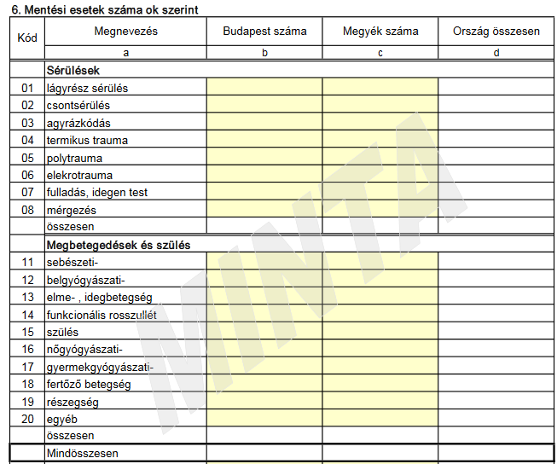
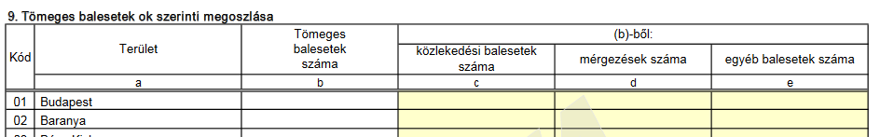
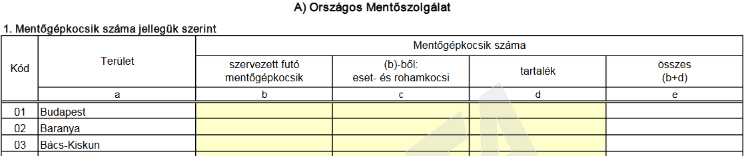
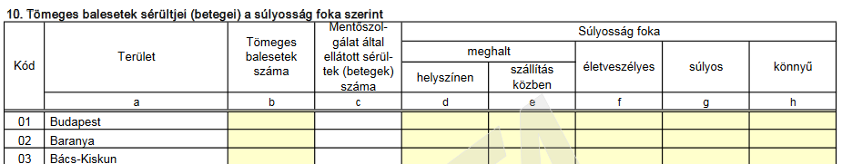
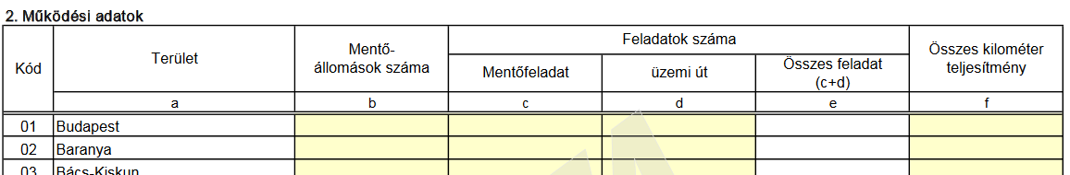
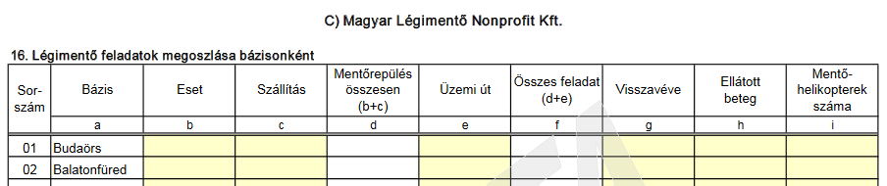
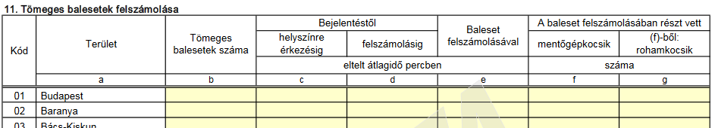
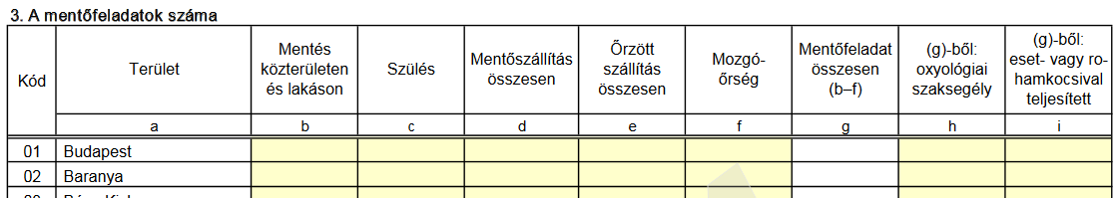
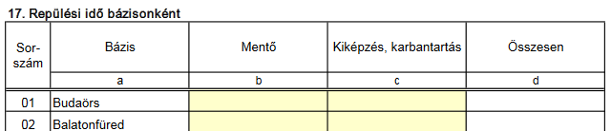
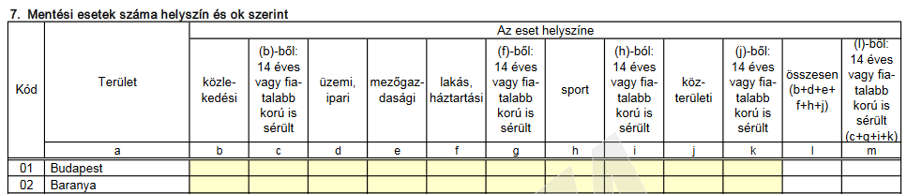
1017 - Statisztikai jelentés a mentőszolgálatok tevékenységéről és a betegszállításról (2019. évi adatgyűjtés)

Slide 15
Köszönöm a figyelmet!

